Slide 1
Projeto A3 Desenvolvimento web,mobile e jogos.
Felipe litchtenecker Prado Rodrigues Alves – 125111362493
Pedro Henrique Oliveira de Santos – 125111345190
João Pedro Hudson Martins – 125111350830

Slide 2
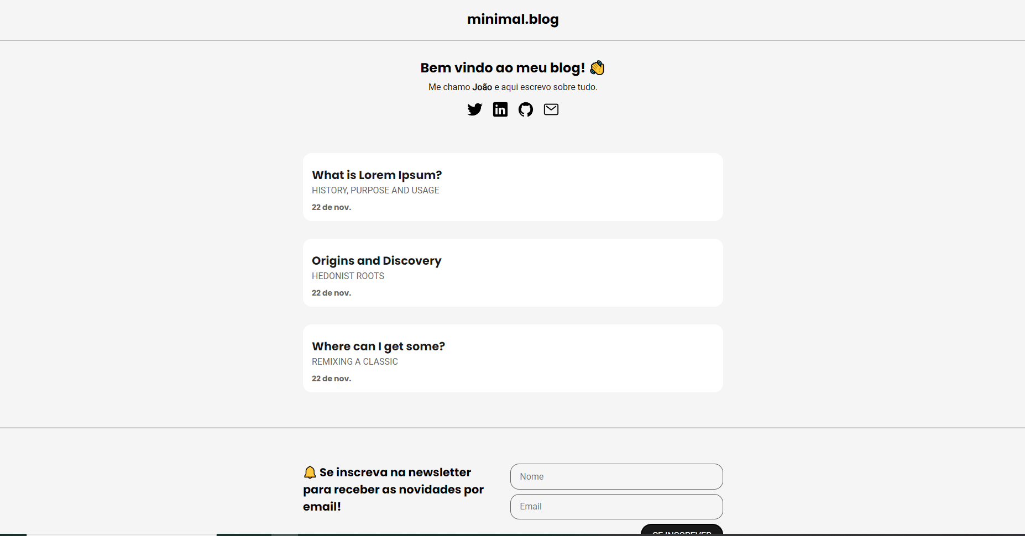
Demonstração do Blog
Blog com área de gerenciamento de conteúdo

Slide 3
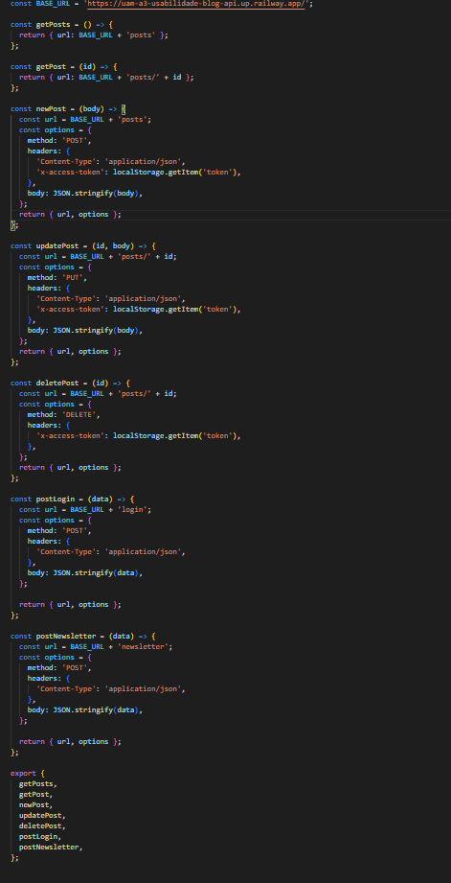
Rotas da API
GET /posts
GET /posts/[id]
POST /posts
PUT /posts/[id]
DELETE /posts/[id]
POST /login
POST /newsletter

Slide 4
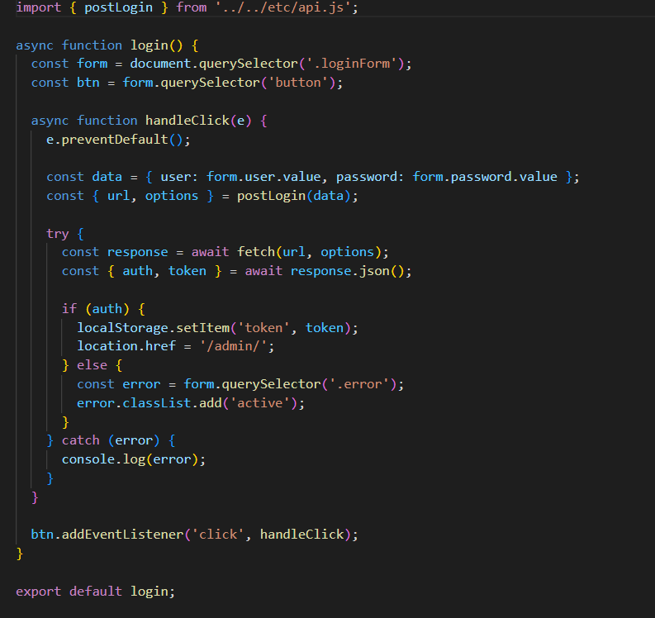
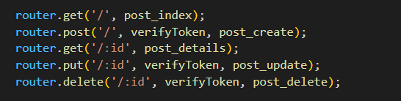
Rotas Privadas
POST /posts
PUT /posts/[id]
DELETE /posts/[id]
Rotas que exigem token válido para ocorrerem
Token obtido na rota POST /login se as credenciais estiverem corretas

Slide 5
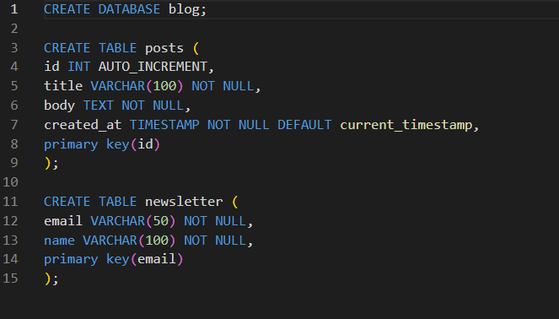
Tabelas
CREATE TABLE post (
id INT AUTO_INCREMENT,
title VARCHAR(100) NOT NULL,
body TEXT NOT NULL,
created_at TIMESTAMP NOT NULL DEFAULT current_timestamp,
primary key(id)
);
CREATE TABLE newsletter (
email VARCHAR(50) NOT NULL,
name VARCHAR(100) NOT NULL,
primary key(email)
);

Slide 6
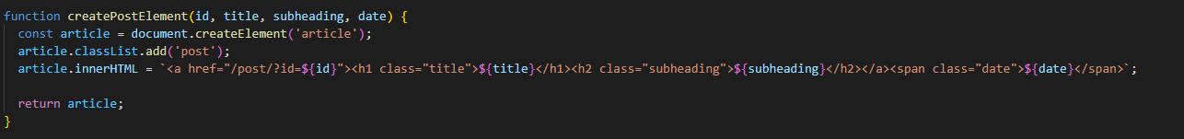
Início - /
Requisição GET para API /posts para pegar todos os posts e mostrar dinamicamente
Cada post possui um elemento âncora (a) que recebe o atributo href com link para página post e o id do post como parâmetro de busca
href="/post/?id"

Slide 7
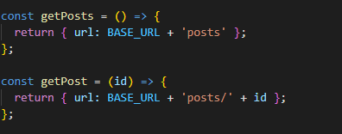
Post - /post/?id=[id]
O conteúdo da página é preenchido dinamicamente
O id de cada post é obtido pelo parâmetro de busca id, passado na URL
Exemplo: /post/?id=9
A requisição GET para API /post/[id]

Slide 8
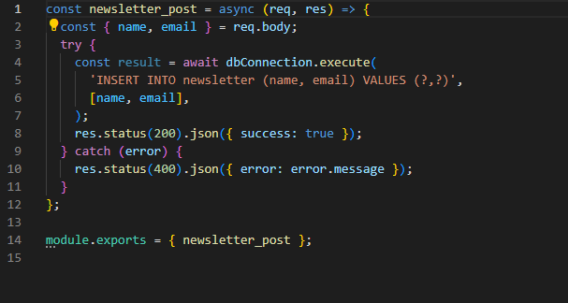
Newsletter
Requisição POST para API /newsletter, no JavaScript
Formato do corpo da requisição: application/json
Nome e email passados no corpo da requisição
O email é chave primária e caso já tenha sido cadastrado, um erro é retornado

Slide 9
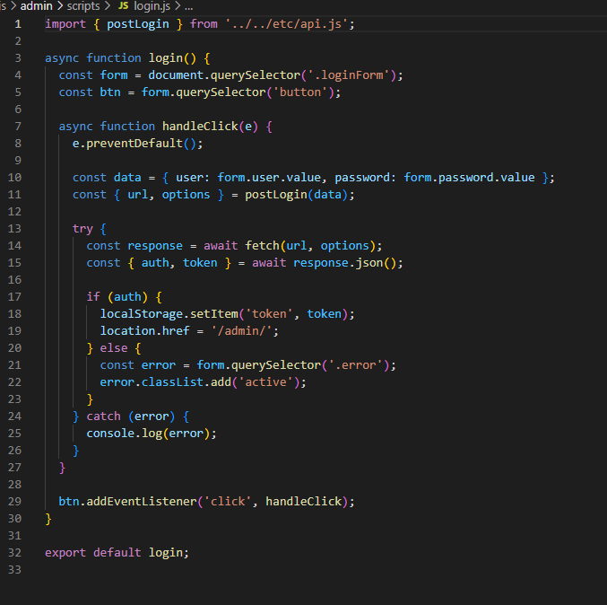
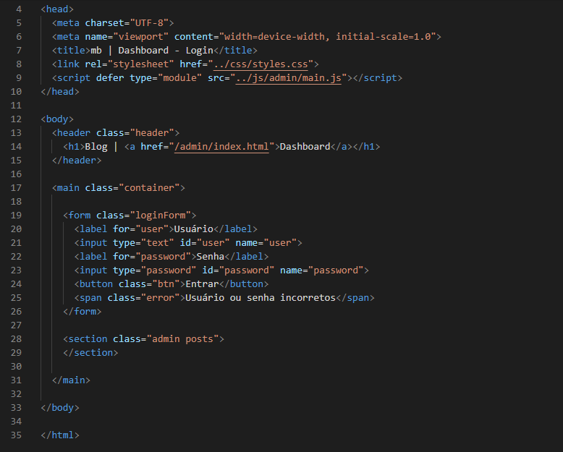
Login - /admin/login.html
Bloqueia acesso a área de gerenciamento de conteúdo
Requisição POST para API /login
Usuário e senha passados no corpo da requisição
Se as credenciais estiverem corretas, um token é retornado e armazenado no LocalStorage

Slide 10
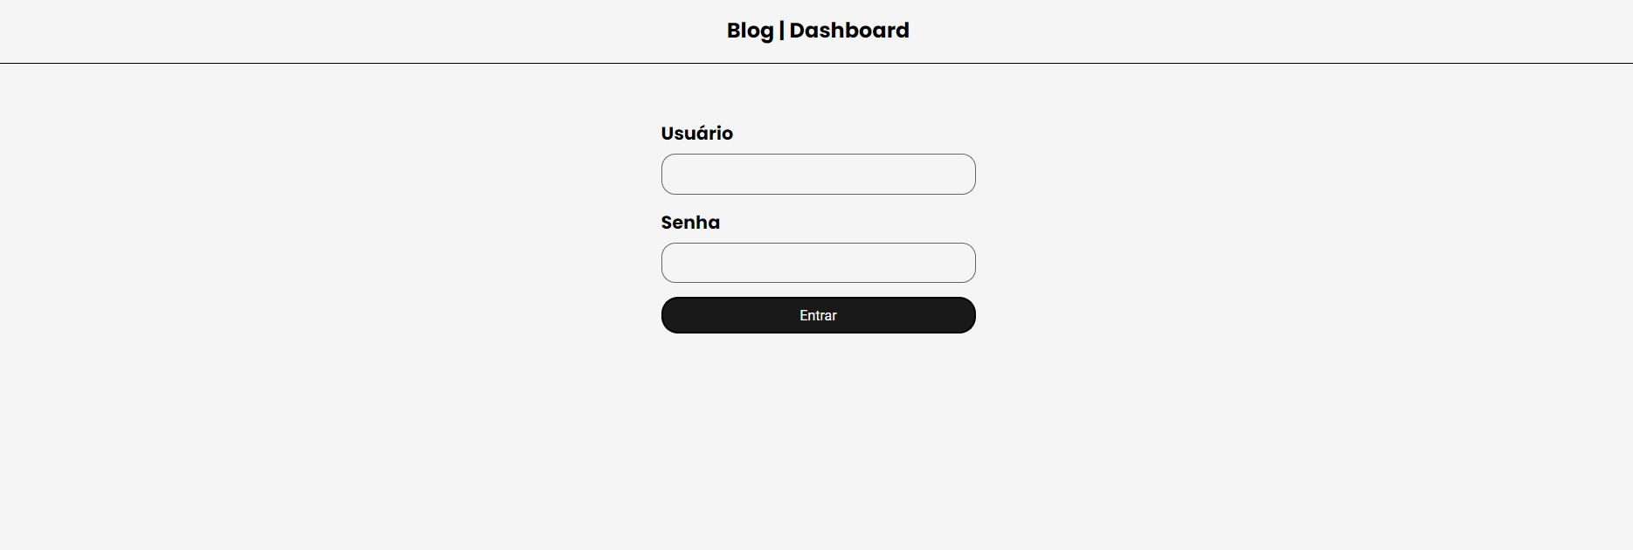
Área de Gerenciamento de Conteúdo - /admin/
Acesso permitido se existir token no LocalStorage
Caso token não exista, usuário redirecionado para /admin/login.html
Requisição GET para API /posts para obter todos os posts
Cada post recebe um botão de deletar
Cada post recebe um link para /admin/editor.html com o id do post como parâmetro na URL
Botão "Escrever" para criação de novos posts em /admin/editor.html

Slide 11
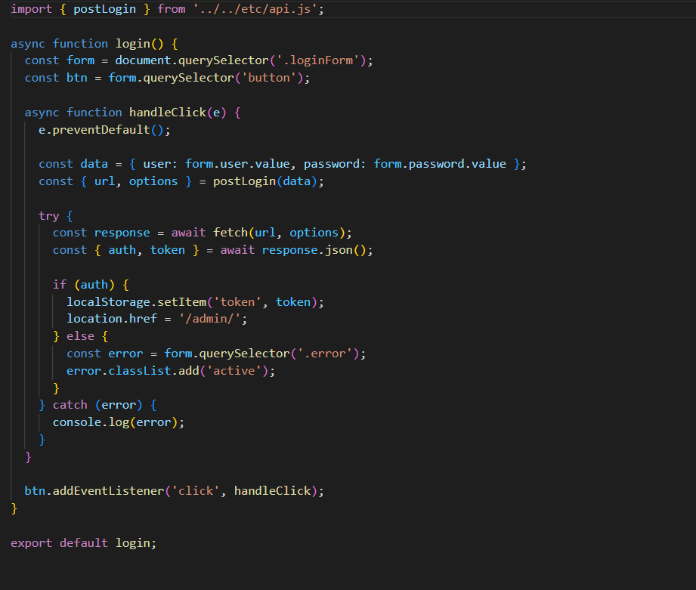
Área de Gerenciamento de Conteúdo - /admin/
Requisições feitas para rotas privadas exigem que o token obtido no login e armazenado no LocalStorage seja passado no cabeçalho da requisição
Caso o token seja válido, requisição é concluída
Caso o token seja inválido, API retorna o estado de autenticação como falso e o usuário será redirecionado para /admin/login.html

Slide 12
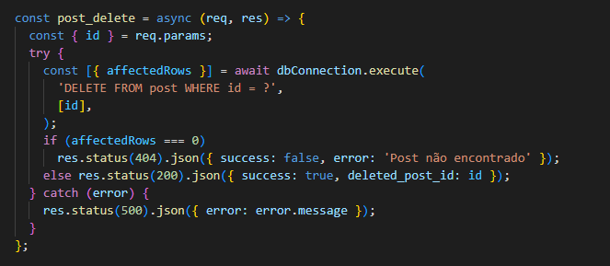
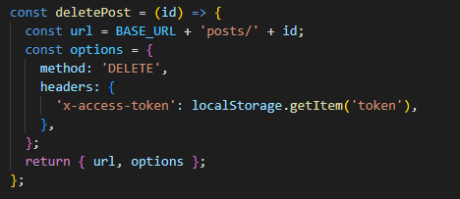
Deletar post
O id do post é armazenado no atributo data-postid, do botão de deletar
Requisição DELETE para API /posts/[id]
Se não houver erro, página recarrega para obter os posts atualizados

Slide 13
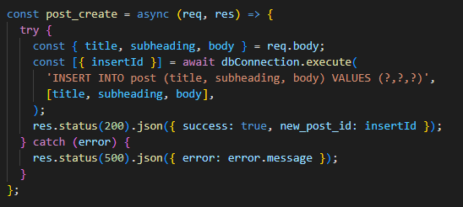
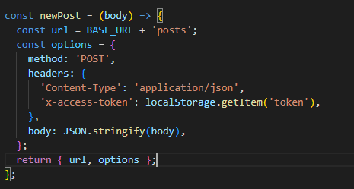
Novo post
Criação do post em /admin/editor.html
Requisição POST para API /posts
Caso a requisição ocorra com sucesso, usuário é redirecionado para /admin/

Slide 14
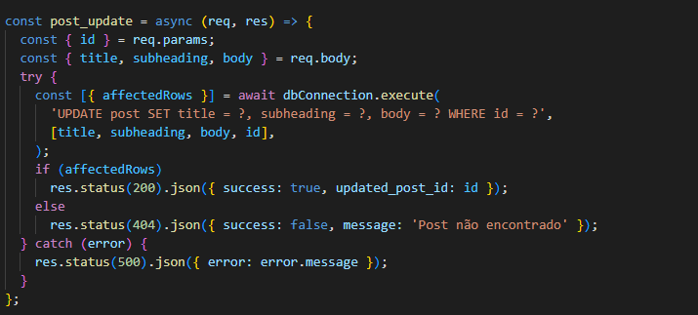
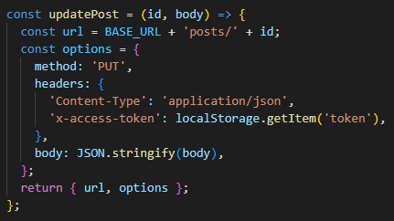
Editar post
Ao clicar em algum post na área de gerenciamento, usuário acessa /admin/editor.html?id=[id]
ID do post é obtido na URL
GET para API /posts/[id] para preencher o formulário com o conteúdo do post
Ao clicar em atualizar, requisição PUT para API /posts/[id]
Em caso de sucesso, usuário é redirecionado para /admin/

